Slide 1
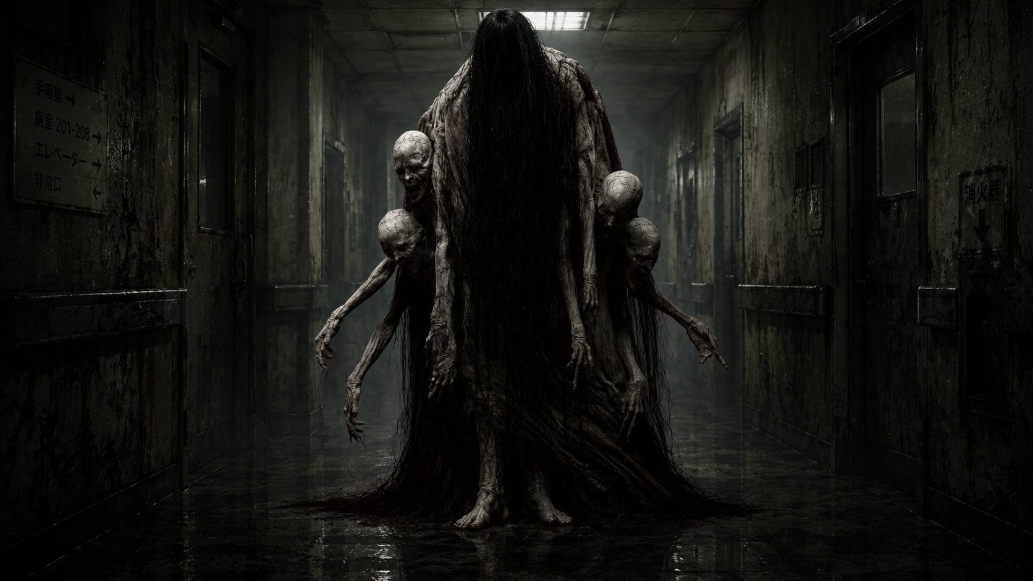


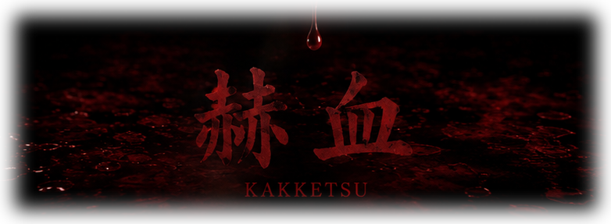

WALLAH PROJECT × SUPERNOVA STUDIOS
CREATURE DESIGN BIBLE
각혈 · KAKKETSU
「그것」 封神 · 봉신
장편 오컬트 호러 · 세대극 | 한국 – 일본 | 각본 · 감독 한동하
2026 프리프로덕션 자료

Slide 2
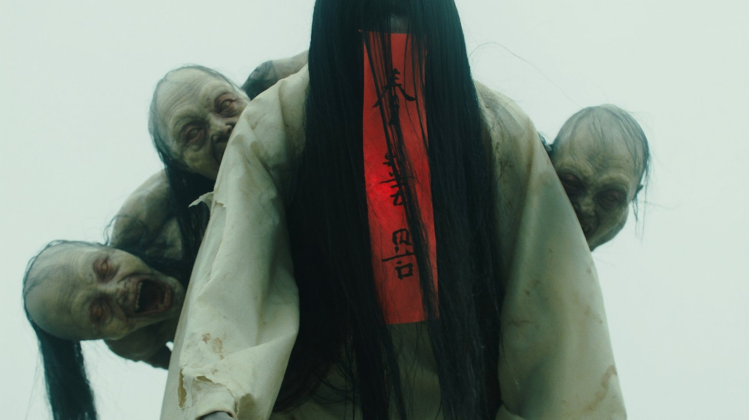

LOGLINE
대대로 이어진 가문의 저주를 끊기 위해 싸워온 한 남자는, 그 저주라 믿었던 존재가 사실은 가족을 지켜온 수호였음을 깨닫고 핏줄과 죄의 진짜 의미와 마주한다.
1582 조선 → 현재 일본 · 4대에 걸친 핏줄, 하나의 형상
赫血 KAKKETSU · 「그것」 封神 컨셉 레퍼런스
01

Slide 3
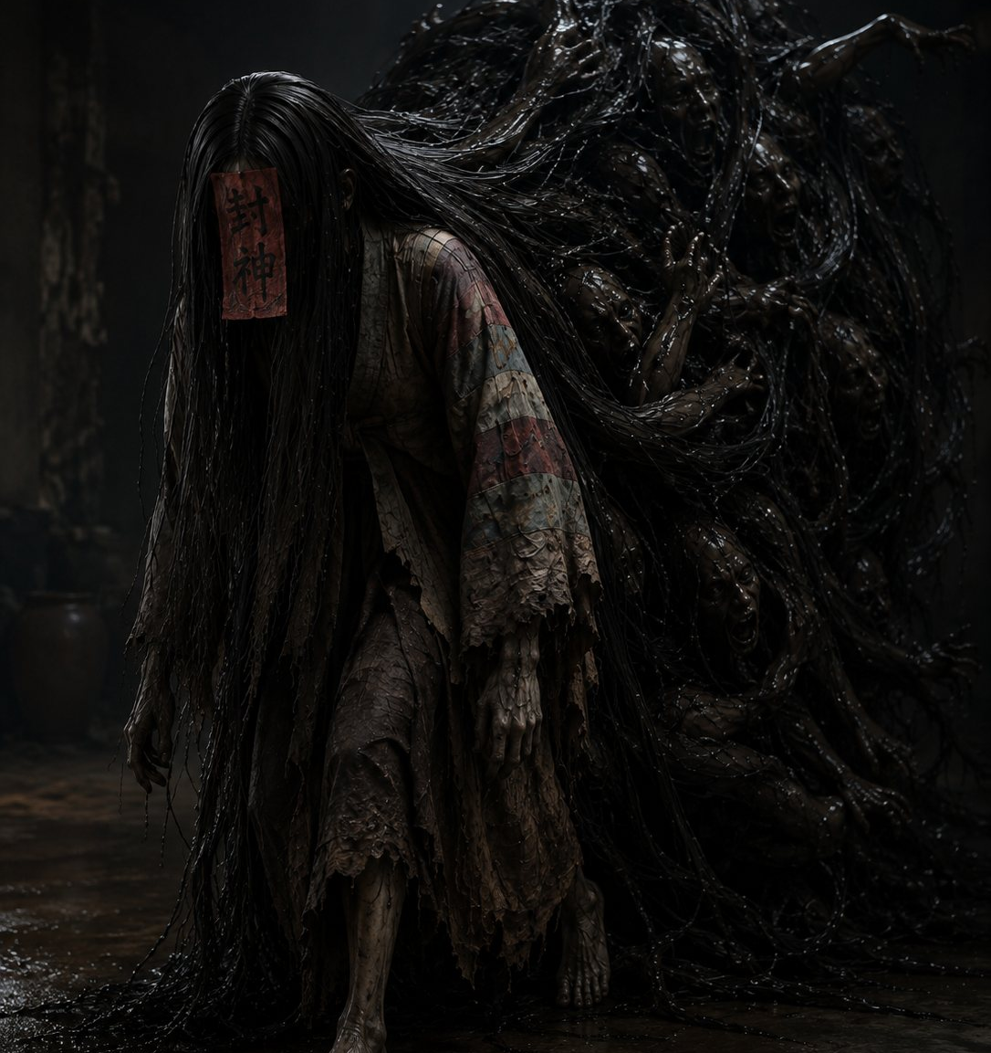
01 THE TURN
저주가 아니라 수호였다
「그것」은 특정 인물도, 유령도 아니다. 가문이 쌓아 온 죄와 원념이 형태를 얻은, 저주의 얼굴을 한 봉인이다.
01
추적
1587년 굿판에서 형상을 얻고, 이름도 얼굴도 아닌 핏줄만을 따라 이동한다.
02
희생
조부 동필, 부친 종문. 두 세대가 같은 방식으로 죽는다.
03
부재
아들이 죽자 「그것」은 걸음을 되찾고 떠난다. 지옥은 그 다음에 시작된다.
赫血 KAKKETSU · 「그것」 封神 컨셉 레퍼런스
02

Slide 4
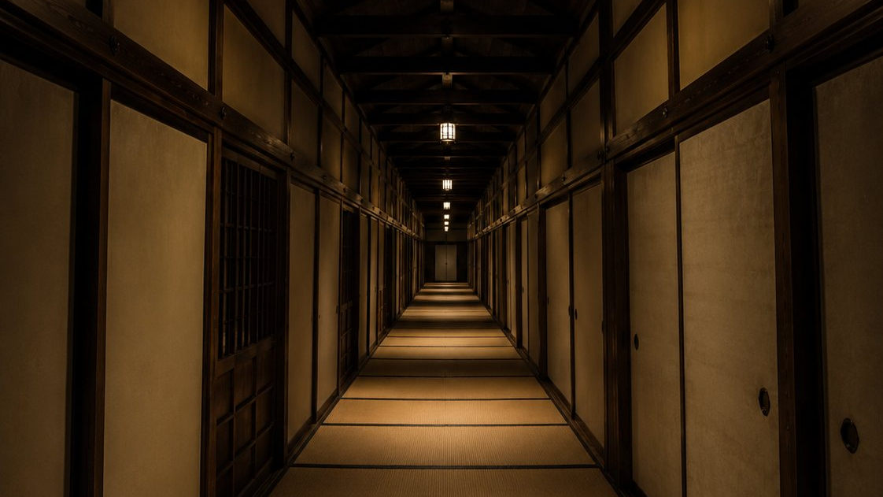

02 BLOODLINE
핏줄의 계보 — 「그것」이 따라온 길
1582
조선 · 평양
처형장의 망나니. 피와 원망이 쌓인다.
1587
굿판
무당이 노모의 시신을 부적으로 봉인한다.
1945
일제강점기
순사 백동필. 제복을 입고 독립투사를 고문한다.
1984
일본 오사카
사형집행관 백종문. 버튼으로 죽인다.
2006
일본 후쿠오카
산부인과 의사 슈. 저주를 과학으로 부정한다.
현재
그리고 하루마
핏줄이 끊긴 자리에 저주가 되돌아온다.
네 세대의 공통점
네 세대 모두 죽음을 다루는 자리에 있었다. 칼 → 제복 → 버튼 → 메스.
도구는 문명화되었지만 하는 일은 같다. 「그것」은 그 400년을 지켜본 유일한 목격자다.
赫血 KAKKETSU · 「그것」 封神 컨셉 레퍼런스
03

Slide 5
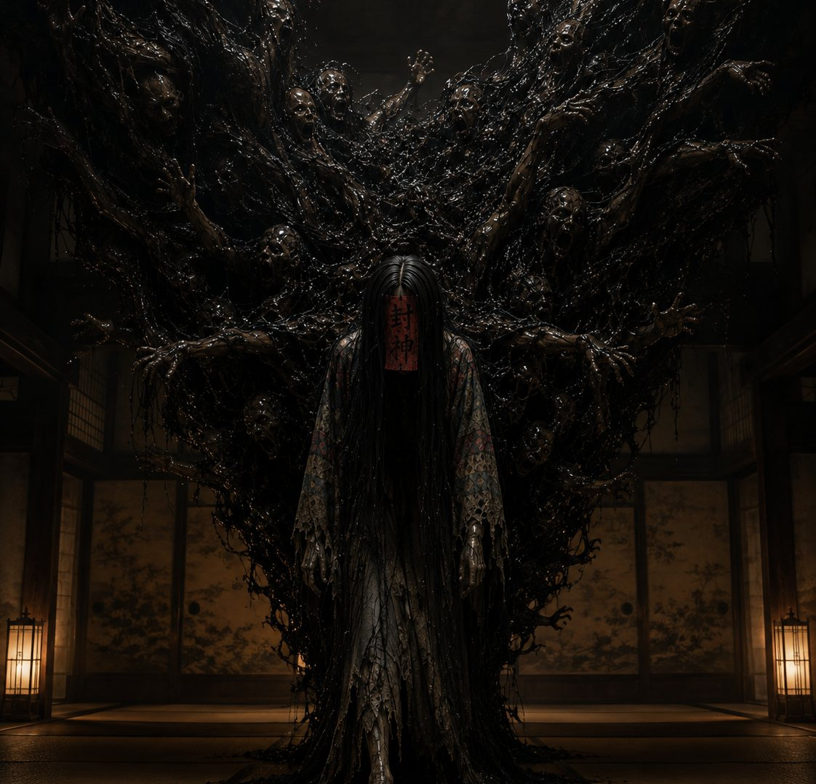
03 CHARACTER SPEC
封神 봉신
원혼 덩어리
등에 결박된 수백의 원혼
신장
150cm · 연출 스케일 180 / 190 / 260cm
성별 · 연령
여성 · 노인
이마의 부적 「封神」
얼굴이 있어야 할 자리
정체
망나니의 노모 — 굿판에서 봉인된 시신
특징
· 이마의 붉은 부적이 얼굴을 대신한다
· 극도로 마른 체형, 메마른 피부
· 빛바랜 색동저고리 누더기
· 한쪽 다리를 절며 무겁게 이동한다
· 등에 결박된 원혼 덩어리를 머리카락이 억누른다
빛바랜 색동저고리
색이 거의 빠진 누더기
뒤틀린 다리 · 짚신
질질 끌리는 한쪽 발
赫血 KAKKETSU · 「그것」 封神 컨셉 레퍼런스
04

Slide 6
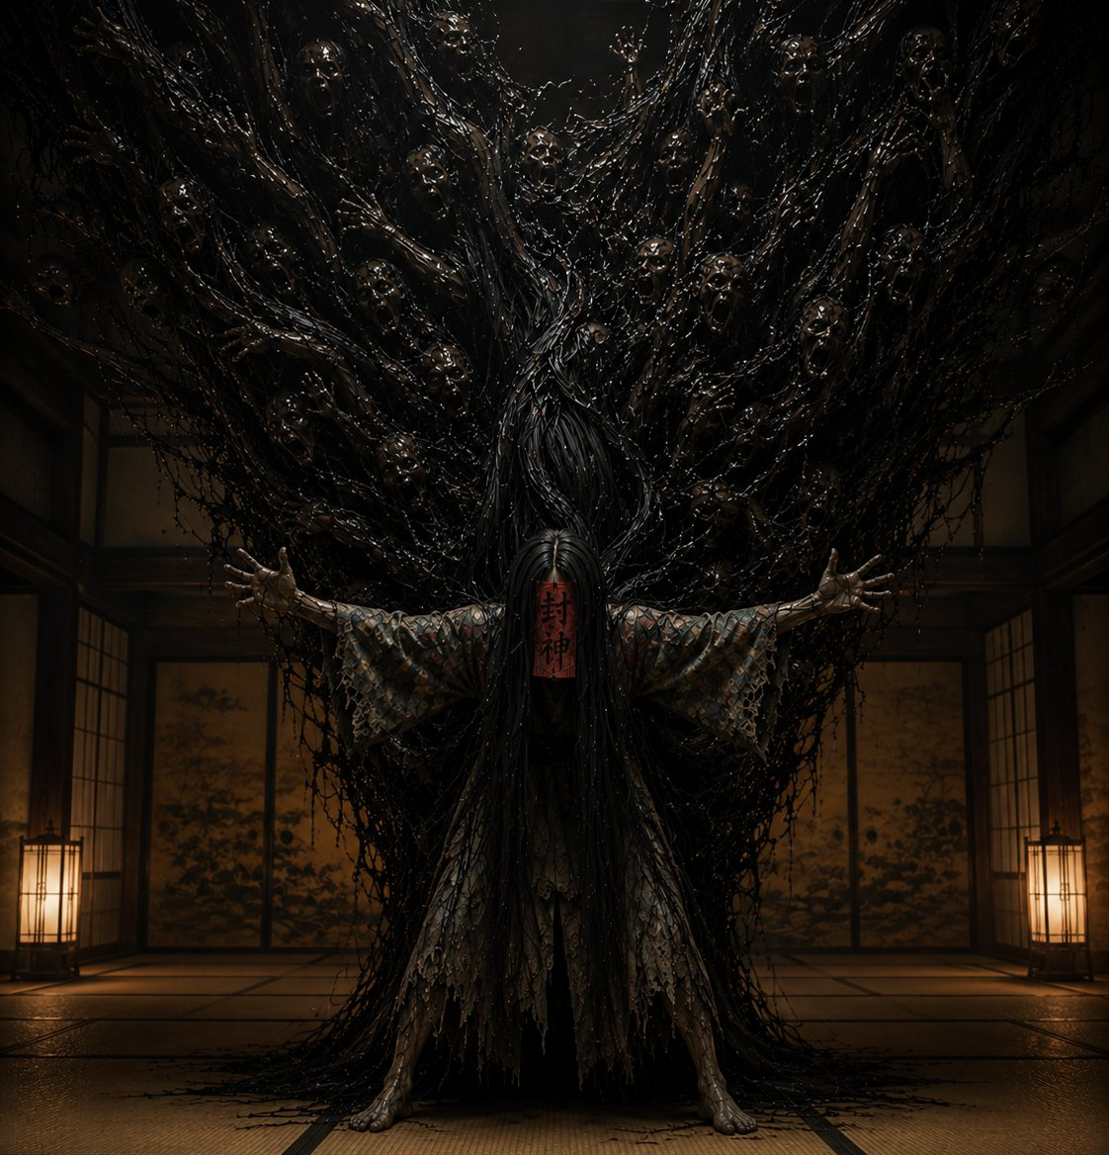
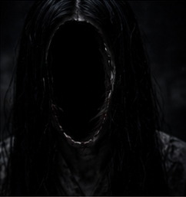
04 DESIGN ANCHOR 01
부적 「封神」
얼굴을 대신하는 봉인
문화 주석
부적은 복을 부르는 물건이 아니다.
위험한 것을 눌러 가두는 물건이다.
「封神」 — 봉할 봉, 귀신 신.
연출 의도
얼굴이 없으므로 표정 연기가 성립하지 않는다.
관객은 「그것」의 의도를 끝까지 알 수 없다.
3막
머리카락을 걷어내면 부적 뒤에는 아무것도 없다.
赫血 KAKKETSU · 「그것」 封神 컨셉 레퍼런스
05

Slide 7
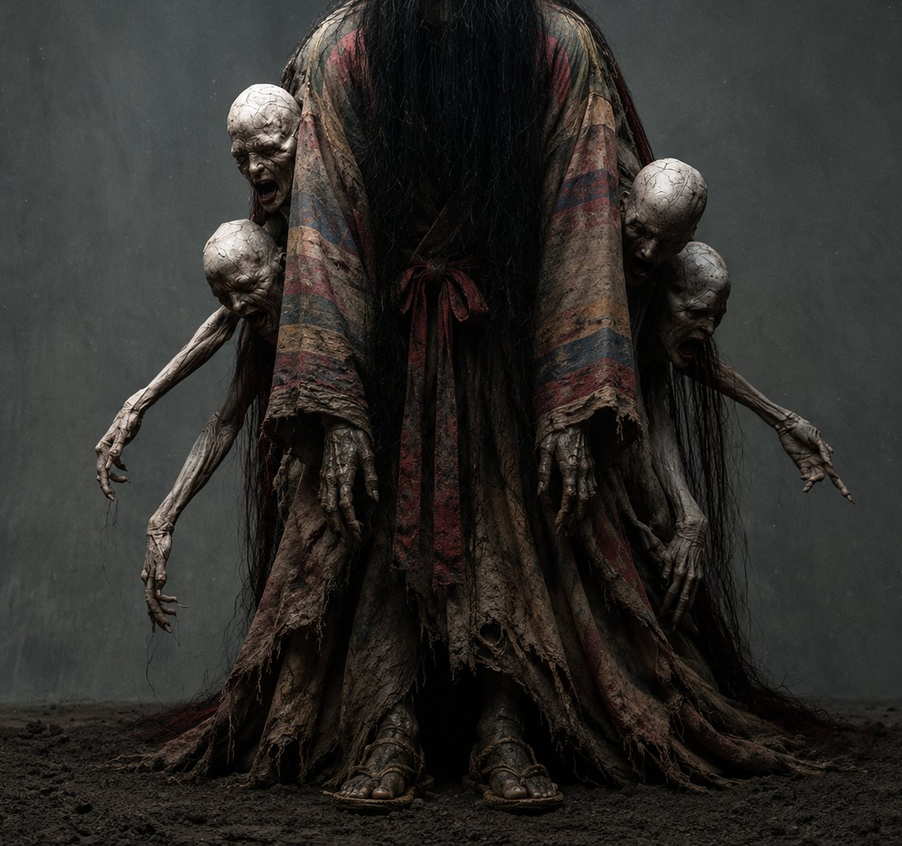

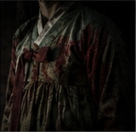
05 DESIGN ANCHOR 02
색동저고리
아이를 지키는 옷
문화 주석
색동저고리는 아이에게 입히는 옷이다.
액을 막고 무사히 자라기를 비는 옷이다.
배색은 오방색 — 청·적·황·백·흑.
연출 의도
위협적인 형상에 가장 다정한 옷을 입힌다.
색이 빠진 정도가 지켜온 시간을 보여준다.
1945 시퀀스
색동은 극 중 새것으로 등장하지 않는다.
赫血 KAKKETSU · 「그것」 封神 컨셉 레퍼런스
06

Slide 8
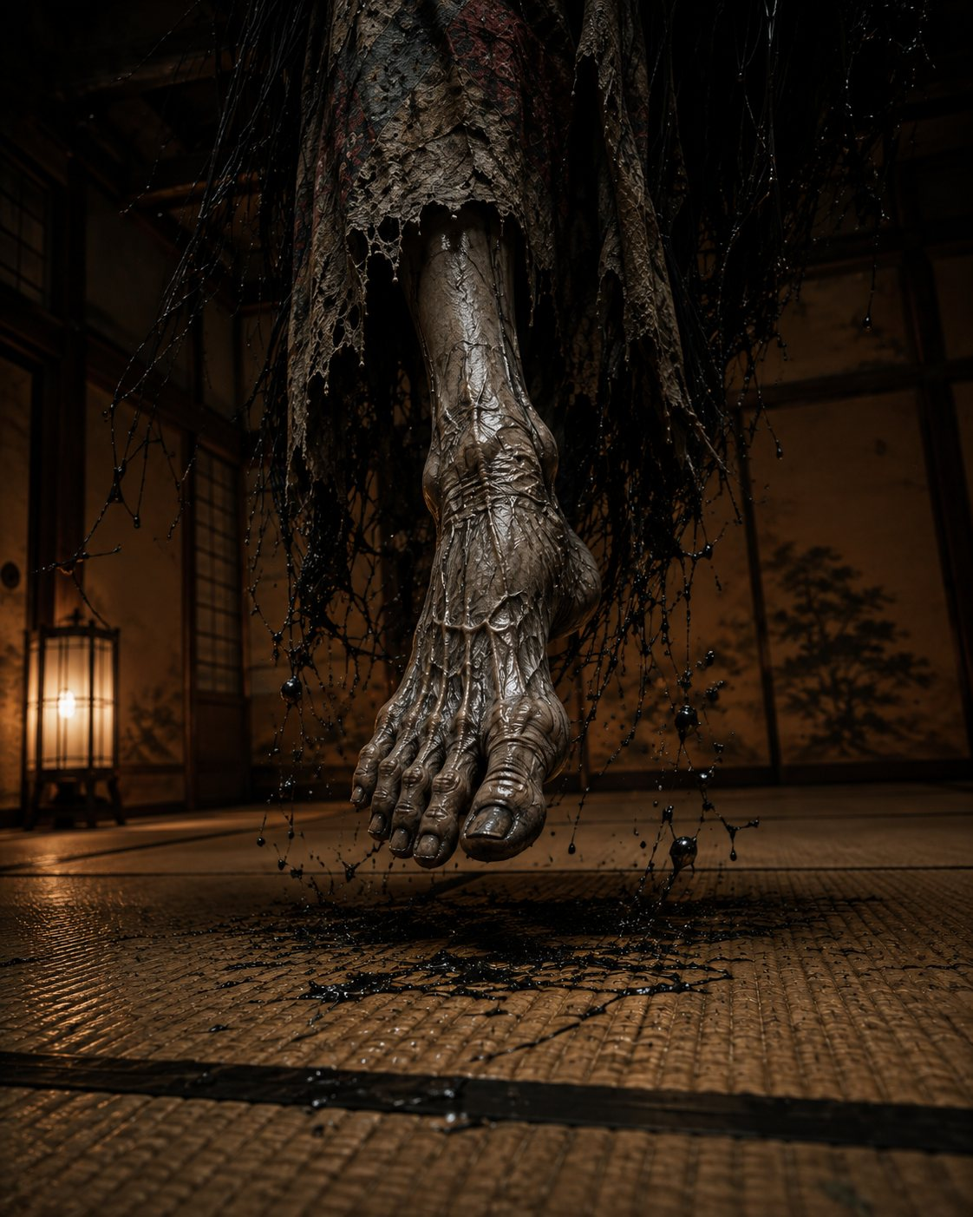
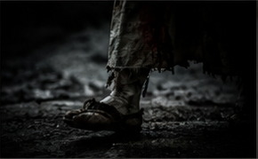
06 DESIGN ANCHOR 03
짚신과 뒤틀린 다리
업을 지고 걷는 몸
문화 주석
짚신은 신분의 바닥을 뜻하는 신발이다.
업을 짊어진 채 계속 걸어가는 인간의 상징이다.
연출 의도 — 절룩임은 상해가 아니라 하중이다
수백의 원혼을 대신 짊어져 무거워진 결과다.
핏줄이 끊어지는 순간, 걸음은 정상으로 돌아온다.
관객이 대사 없이 반전을 알아채는 지점이다.
슥…… 쿵……
「그것」의 등장은 화면보다 이 소리가 먼저 알린다.
赫血 KAKKETSU · 「그것」 封神 컨셉 레퍼런스
07

Slide 9
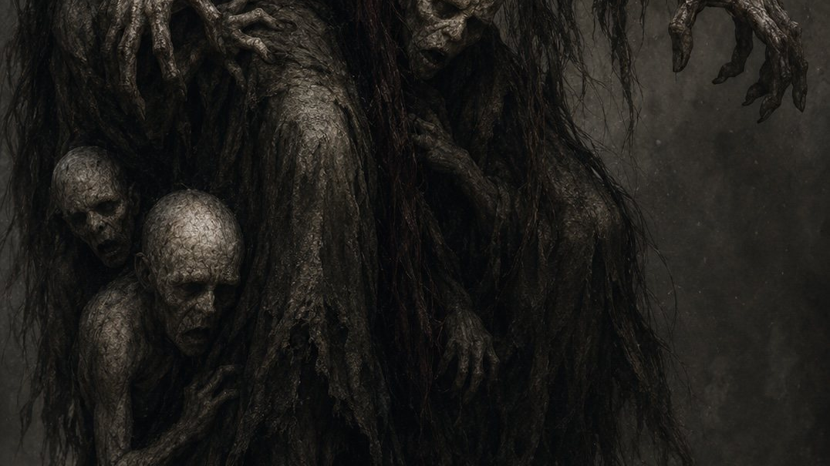
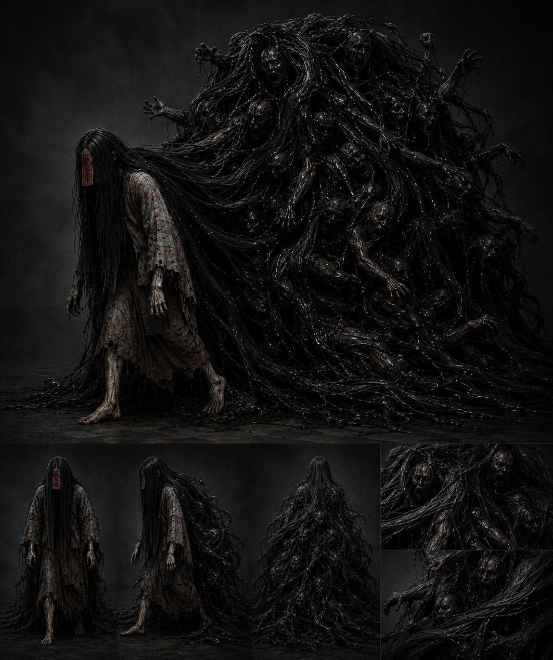
07 THE BURDEN
등에 결박된 수백의 원혼
움직임 고정된 실루엣 없이 액체처럼 흐른다
구성 얼굴 · 사지 · 손등이 얽혀 유기적으로 변형된다
결박 긴 머리카락이 덩어리 전체를 감아 억제한다
이동 덩어리도 바닥을 따라 흘러 함께 움직인다
연출 · VFX 노트
계단 시퀀스에서 결박이 풀린다.
하중을 버린 「그것」의 이동 속도가 급격히 빨라진다.
赫血 KAKKETSU · 「그것」 封神 컨셉 레퍼런스
08

Slide 10
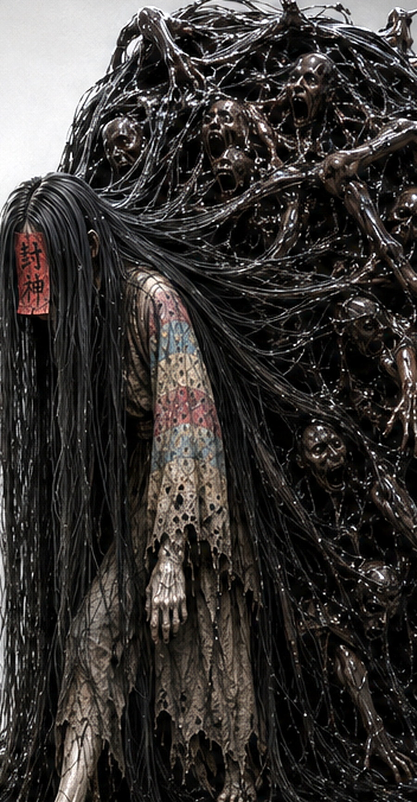
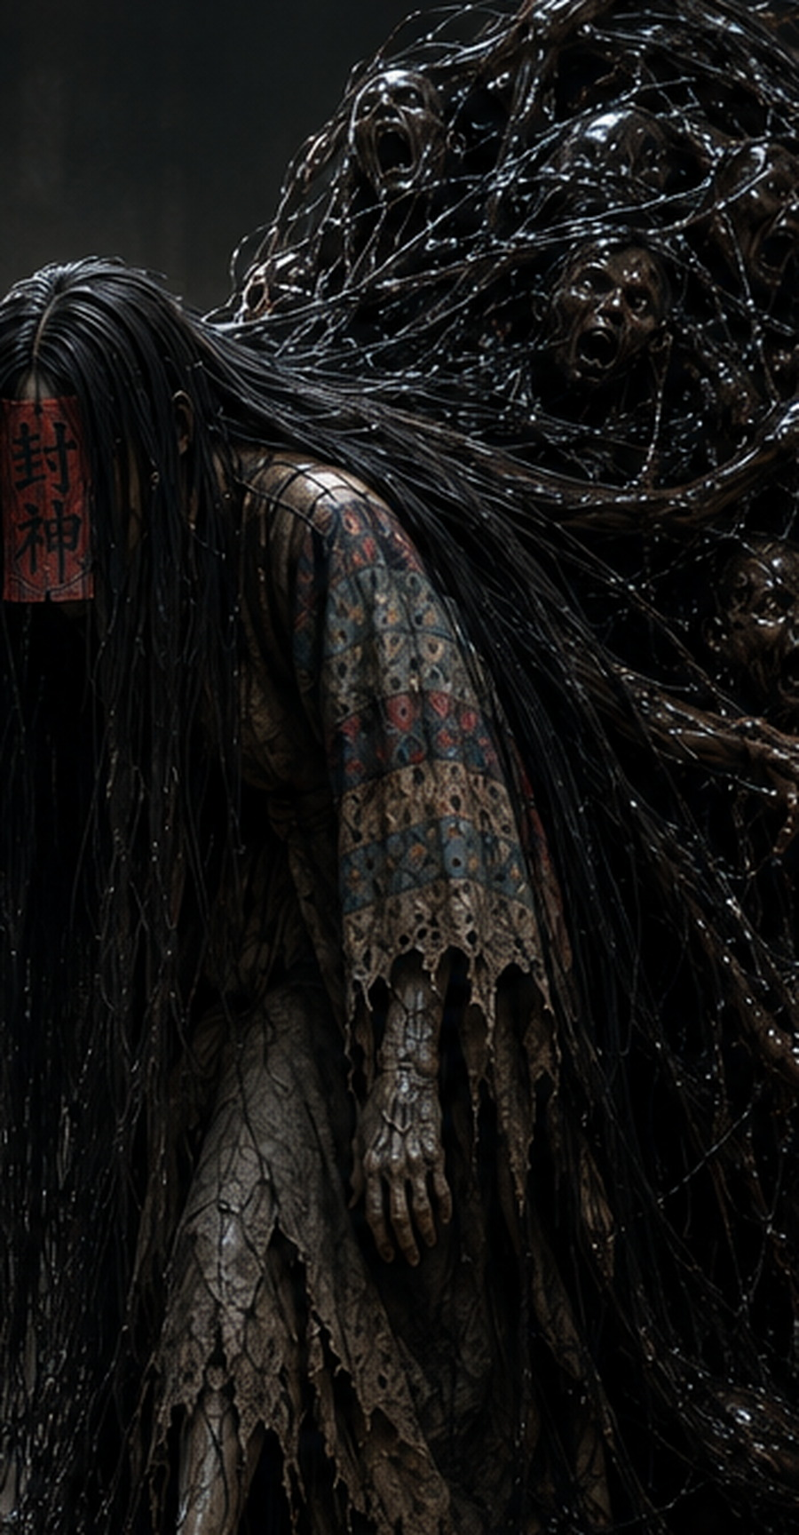
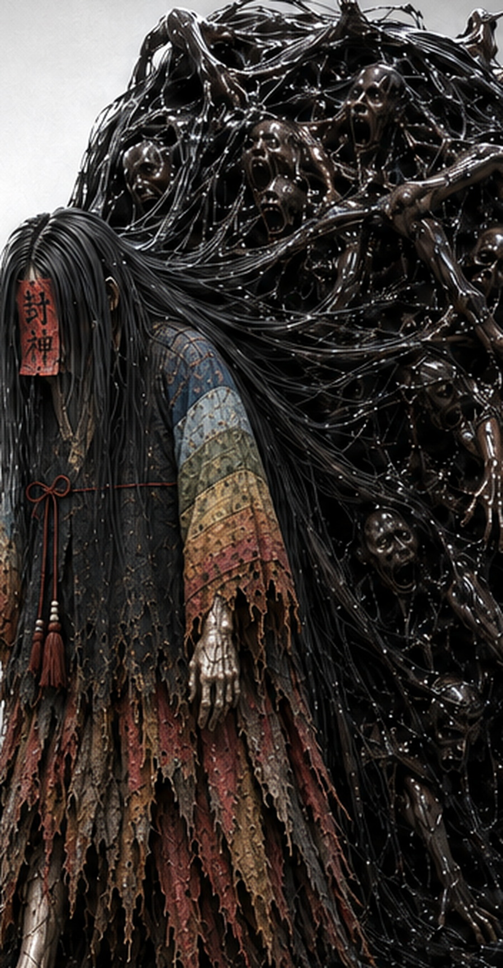
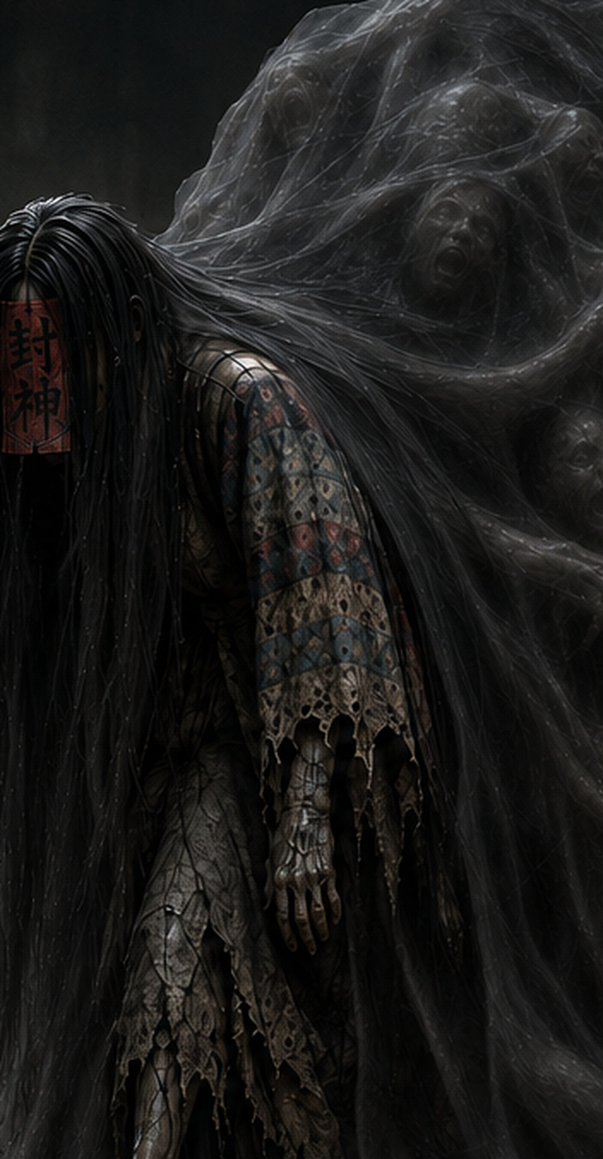
08 LOOK DEVELOPMENT
룩 개발 — 4안
본편 기준안
A · WET / BLACK
젖은 흑색 점액 톤이다. 원혼과 머리카락이 한 덩어리다.
B · WET / DETAIL
같은 톤에서 원혼을 개체로 분리했다. 클로즈업 장면에 쓴다.
C · SAEKDONG
색동의 채도를 살렸다. 반전 단서가 가장 먼저 읽힌다.
D · MIST
안개와 저채도로 실루엣만 남겼다. 티저와 키비주얼에 쓴다.
네 안은 실루엣과 비율이 동일하며, 차이는 채도와 질감에 있다.
赫血 KAKKETSU · 「그것」 封神 컨셉 레퍼런스
09

Slide 11
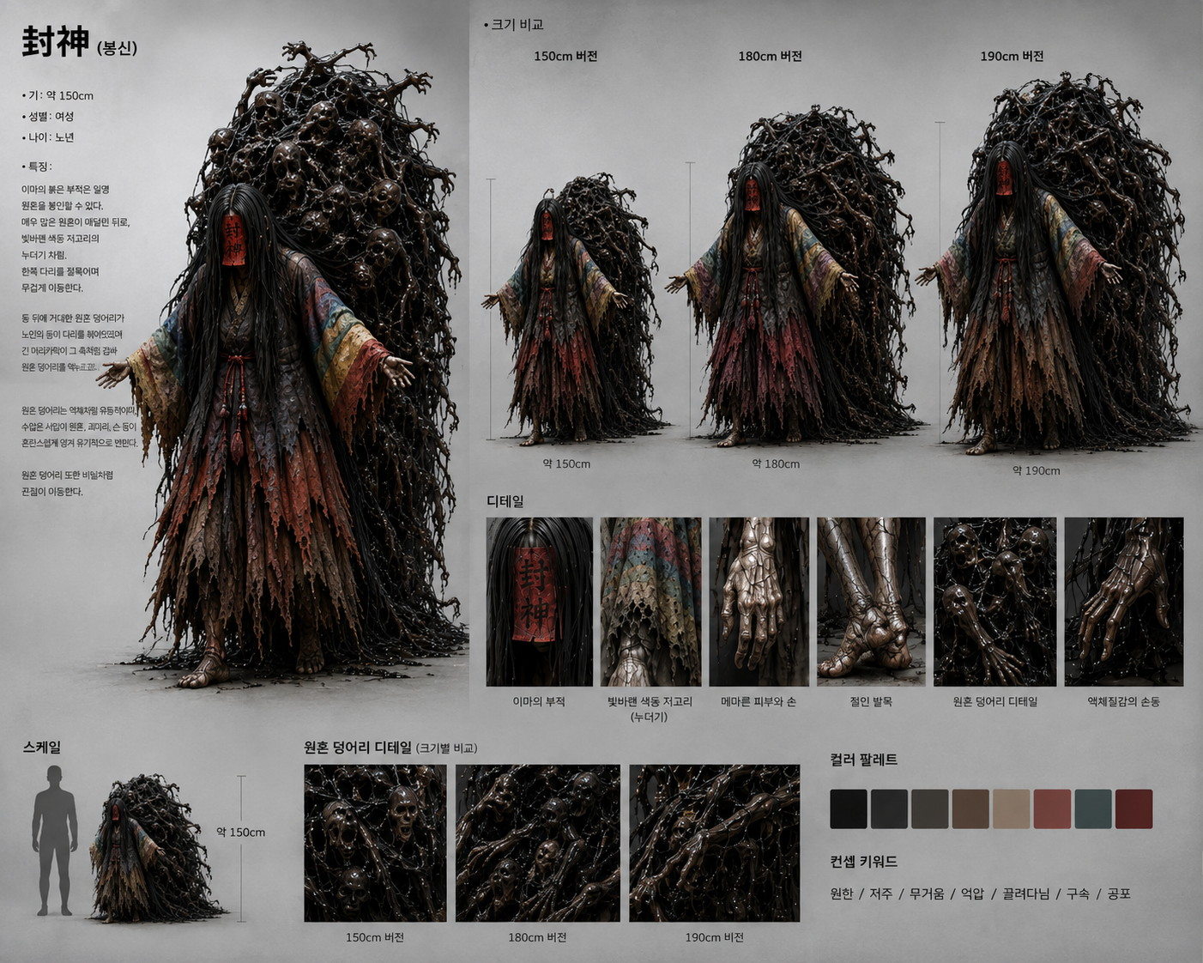
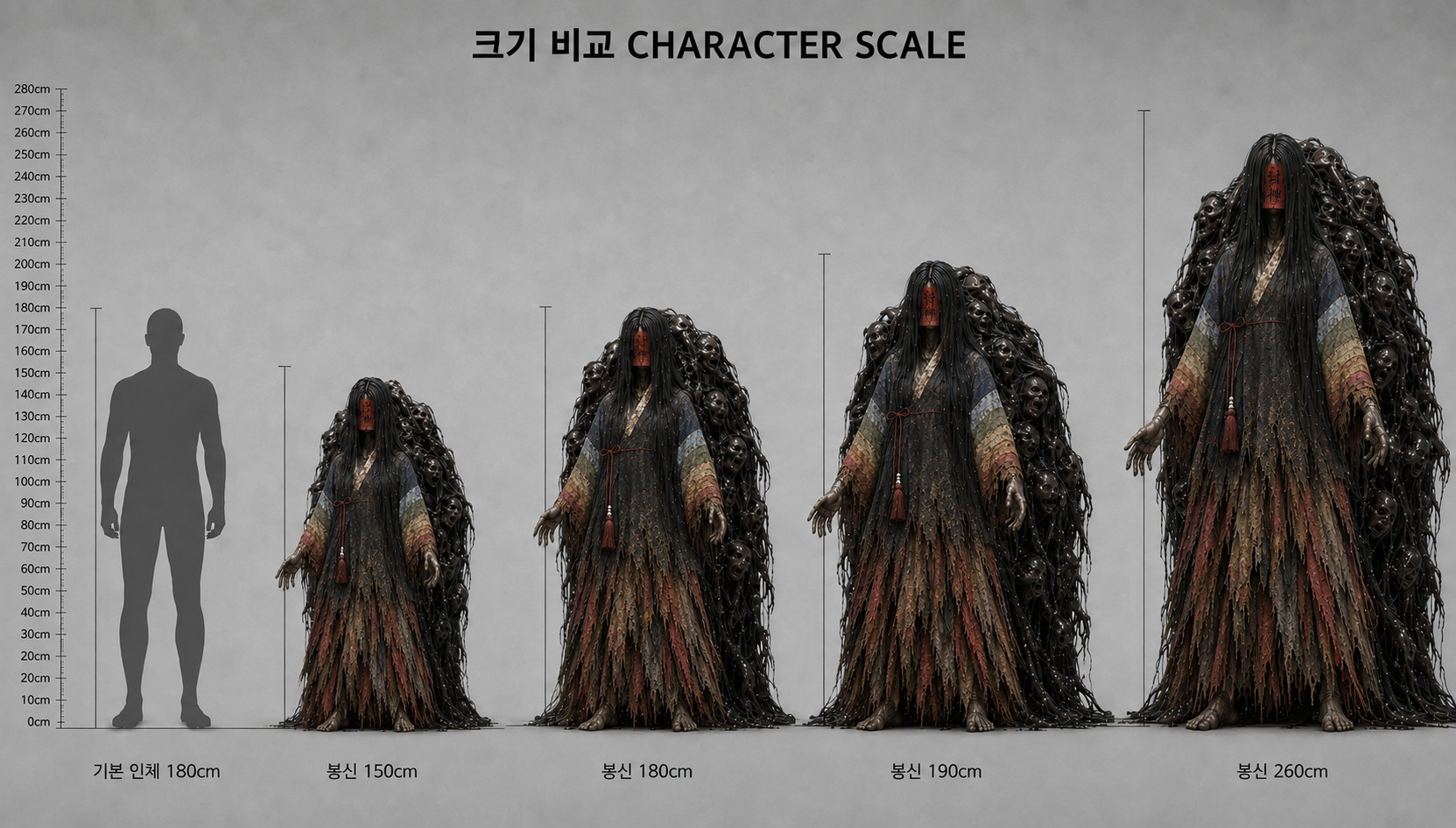
09 TURNAROUND & SCALE
3면도 · 크기 설계
파트별 확정 항목
스케일 운용
3면 실루엣 · 이마 부적 · 색동 탈색 단계 피부와 관절 · 젖은 발목 · 원혼 밀도 · 손등 질감
150cm
일상과 미행. 사람 크기로, 무해해 보여야 한다.
180cm
대면. 인물과 눈높이가 맞는 장면에 쓴다.
190cm
추격. 공간이 좁아 보이는 크기다.
260cm
굿판과 강림. 공간 전체를 압도한다.
赫血 KAKKETSU · 「그것」 封神 컨셉 레퍼런스
10

Slide 12
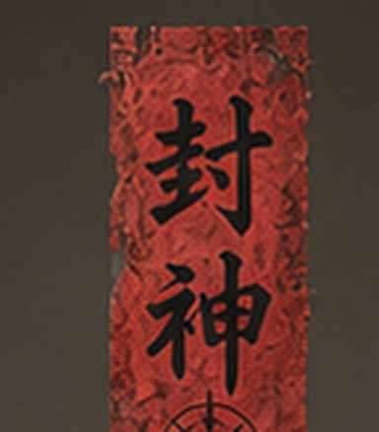
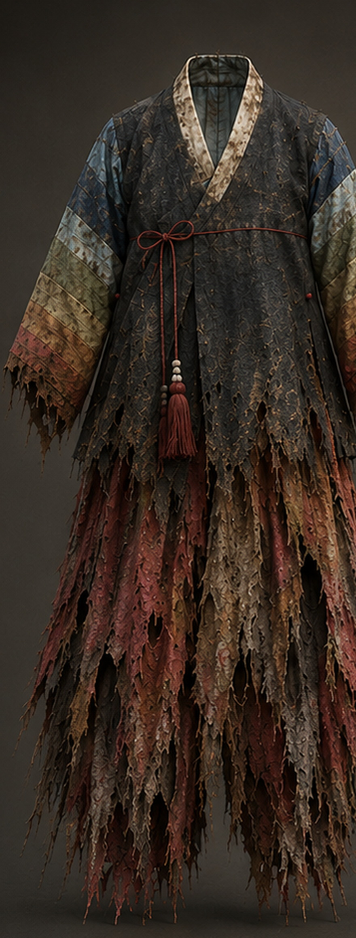
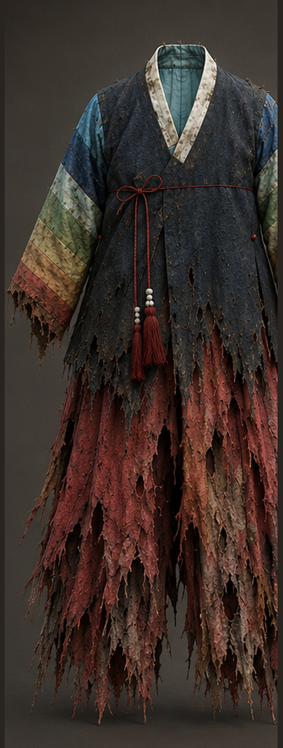
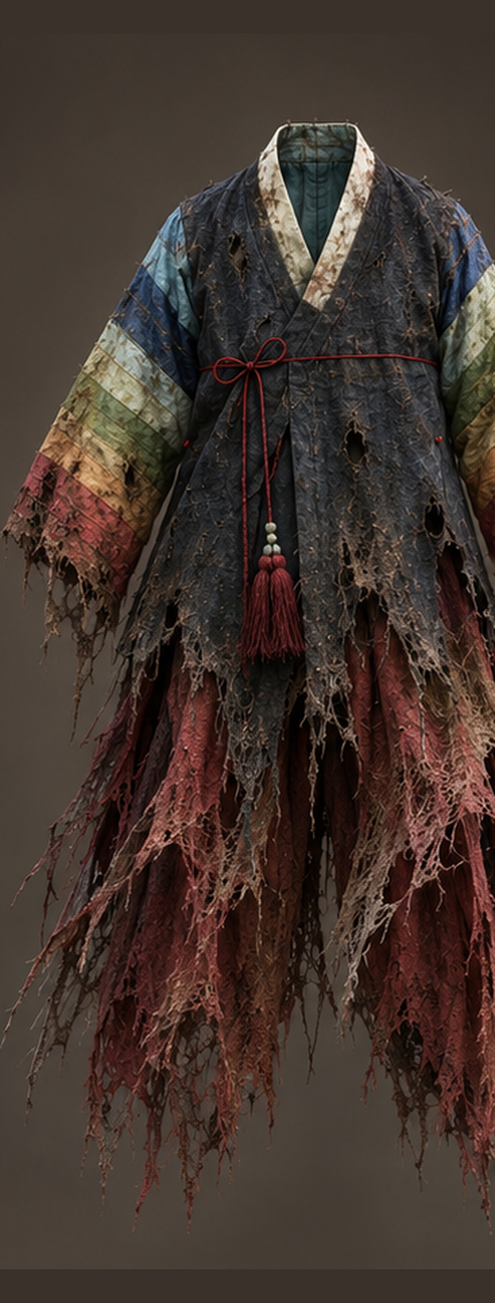
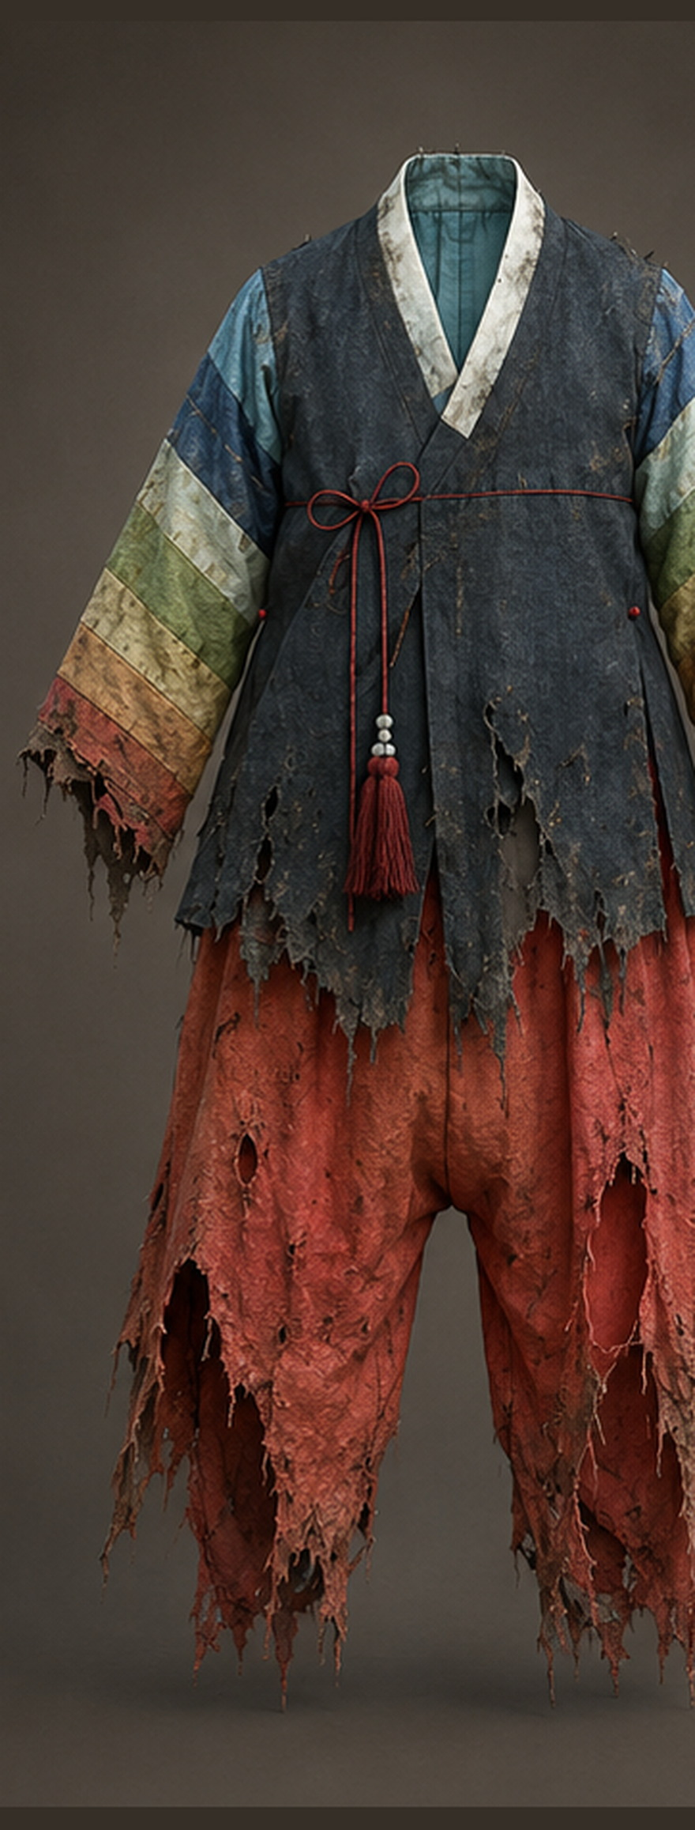
10 COSTUME
소품 — 「封神」 부적
무당이 자신의 피로 그린 부적. 색을 잃지 않는 유일한 물건.
의상 컨셉 — 4벌
구성 — 색동 소매 저고리 + 홍색 끈 · 술 노리개 + 갈래 치마
제작 — 동일 패턴 3벌 + 스턴트용 바지 변형 1벌
A · 저고리 & 치마
저채도 흙빛으로 세트에 묻힌다.
B · 저고리 & 치마
색동 채도를 유지한 기준안이다.
C · 저고리 & 치마
올이 삭아 풀린 상태다.
D · 저고리 & 바지
액션과 와이어 촬영용 변형이다.
赫血 KAKKETSU · 「그것」 封神 컨셉 레퍼런스
11

Slide 13
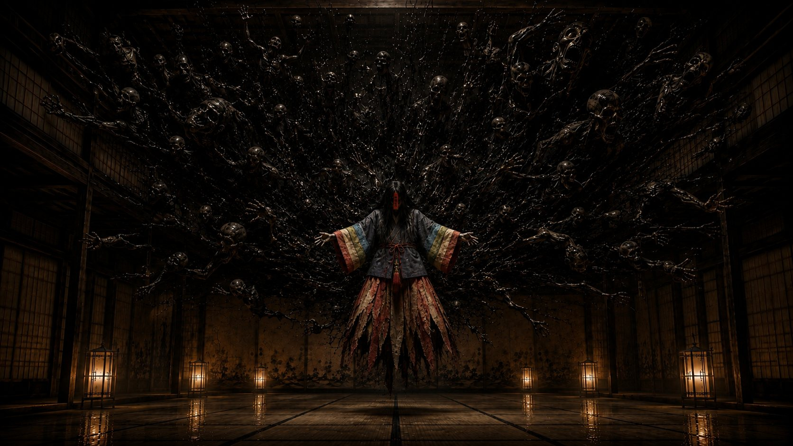

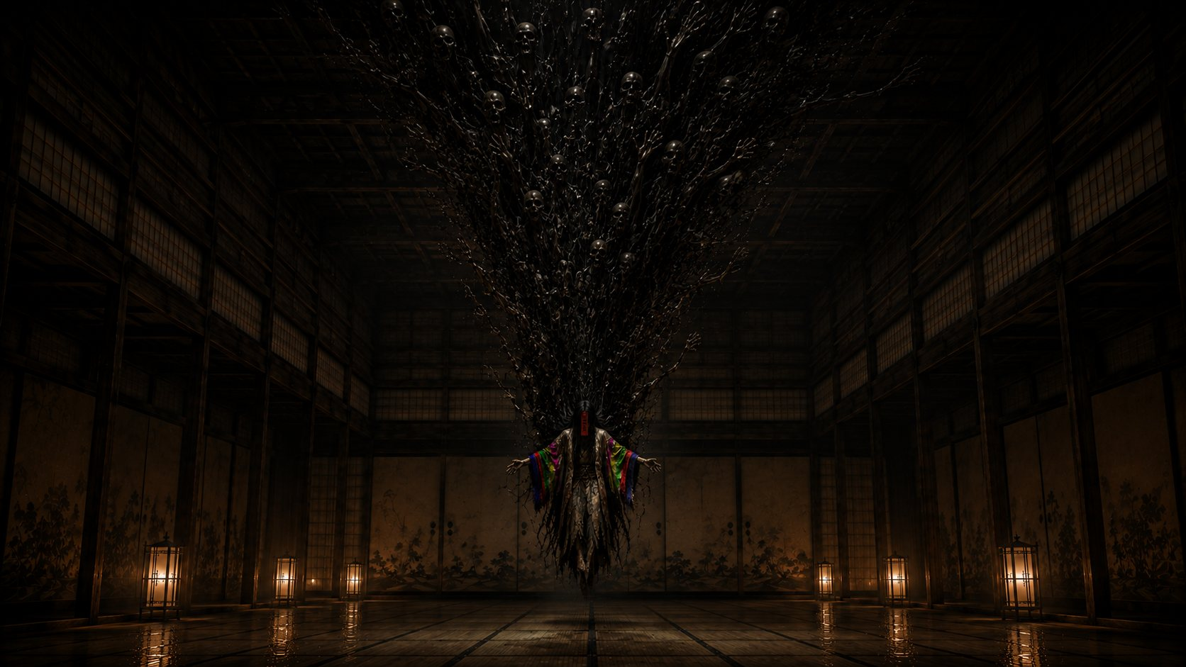
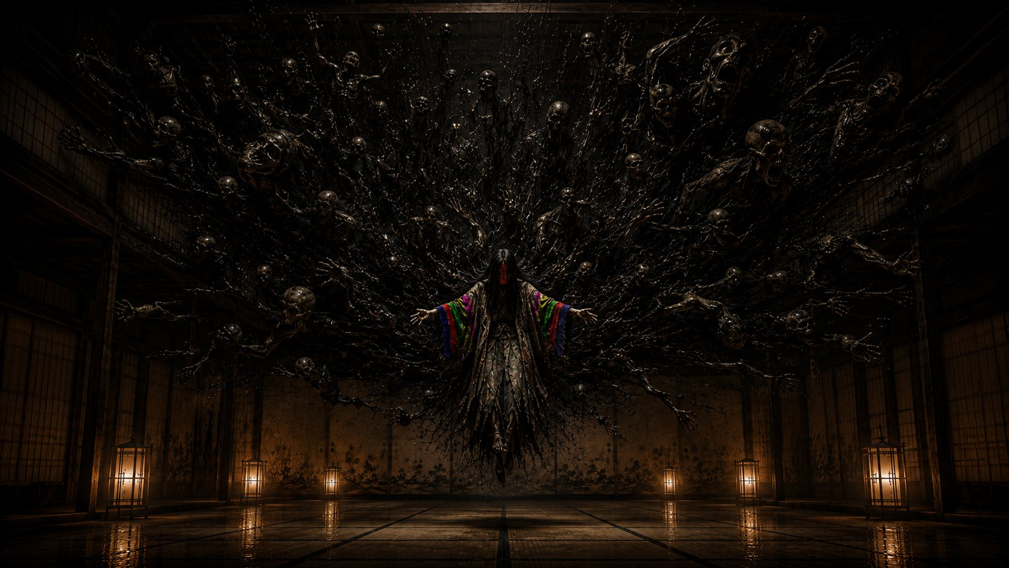
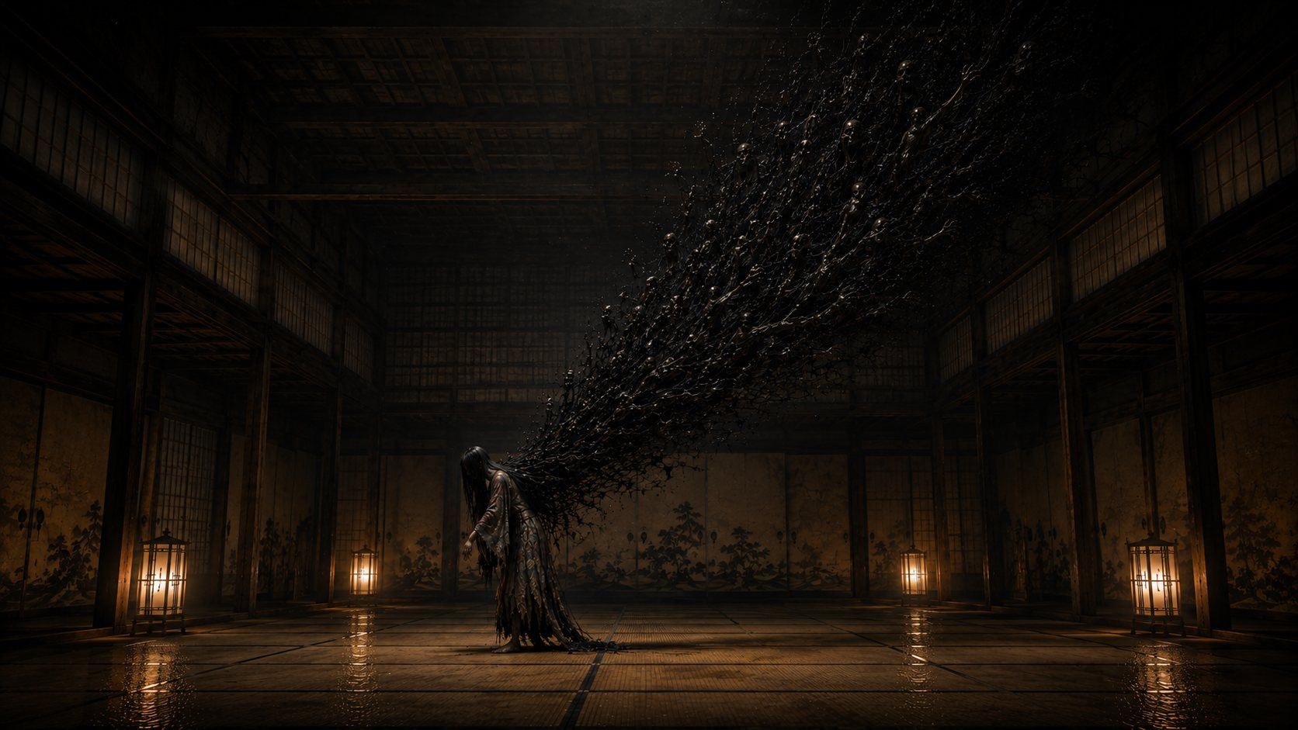
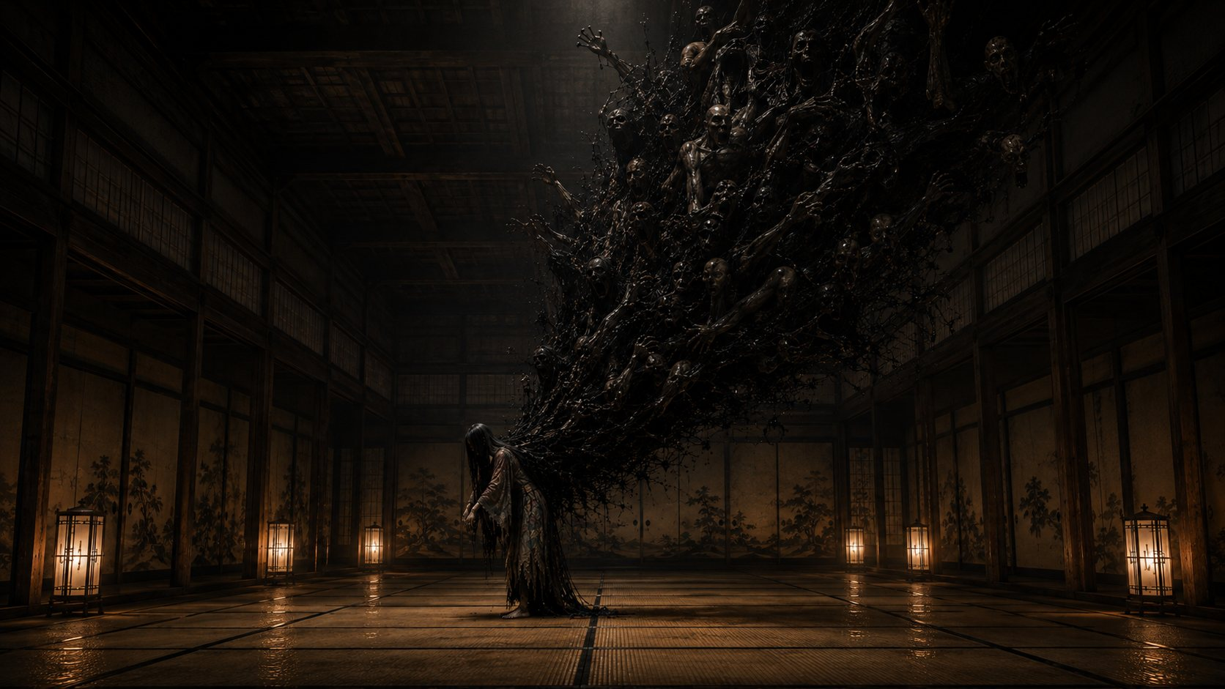
11 SET PIECE
굿판 — 강림
1587 · 조선 평양
무당이 자신의 피로 부적을 만들고, 망나니가 노모의 무덤을 판다. 부적이 이마에 닿는 순간, 시신은 인간의 형상을 잃는다.
“괴물이 아니다. 핏줄을 지키기 위해 모든 원혼을 스스로 떠안은 봉인이다.”
01 하강
천장에서 한 줄기로 쏟아진다.
02 전개
부챗살처럼 벌어진다.
03 확산
얼굴들이 한꺼번에 드러난다.
04 소산
질량을 잃고 흩어진다.
VFX 범위 — 같은 세트, 같은 렌즈에서 원혼의 양만 단계적으로 늘린다. 실물 의상과 배우 연기를 바탕으로 덩어리만 CG로 처리한다.
赫血 KAKKETSU · 「그것」 封神 컨셉 레퍼런스
12

Slide 14
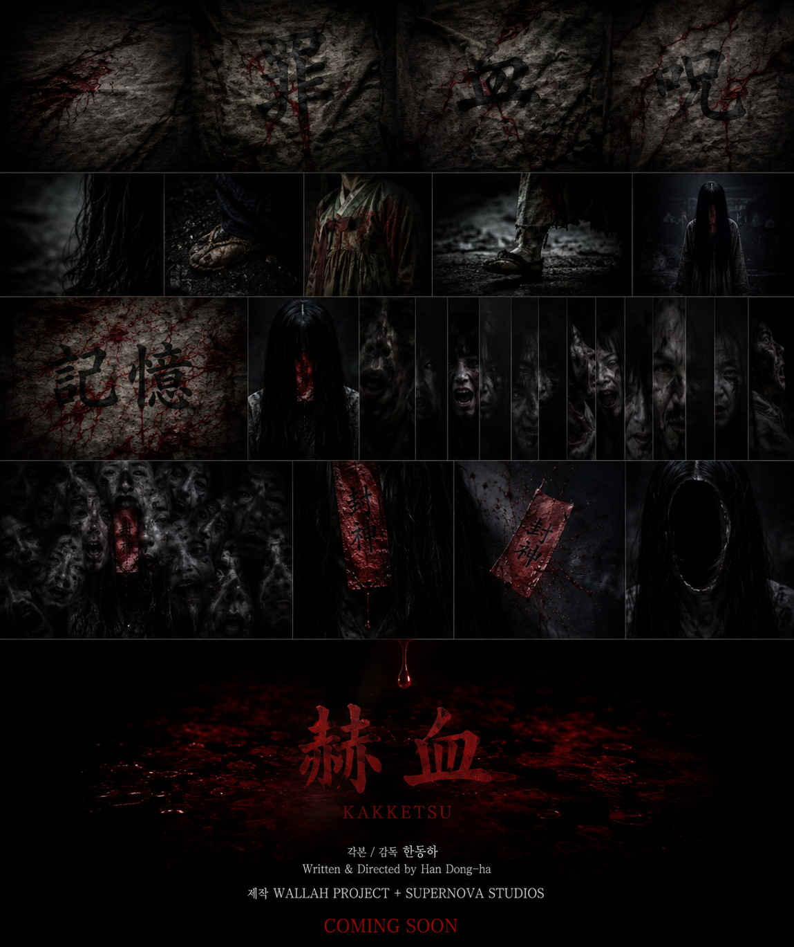
12 KEY ART · VISUAL SYSTEM
罪 · 血 · 記憶
티저에서는 「그것」을 정면으로 보여주지 않는다. 짚신, 색동 자락, 부적, 벽에 새겨진 세 글자만 노출해 관객이 형상을 스스로 맞추게 한다.
컬러 팔레트
무채색 화면에 두 가지 색만 쓴다. 색동의 청과 부적의 홍이다. 화면에서 색을 가진 것은 「그것」뿐이다.
컨셉 키워드
원한 · 저주 · 무거움 · 억압 · 끌려다님 · 구속 · 공포
赫血 KAKKETSU · 「그것」 封神 컨셉 레퍼런스
13

Slide 15
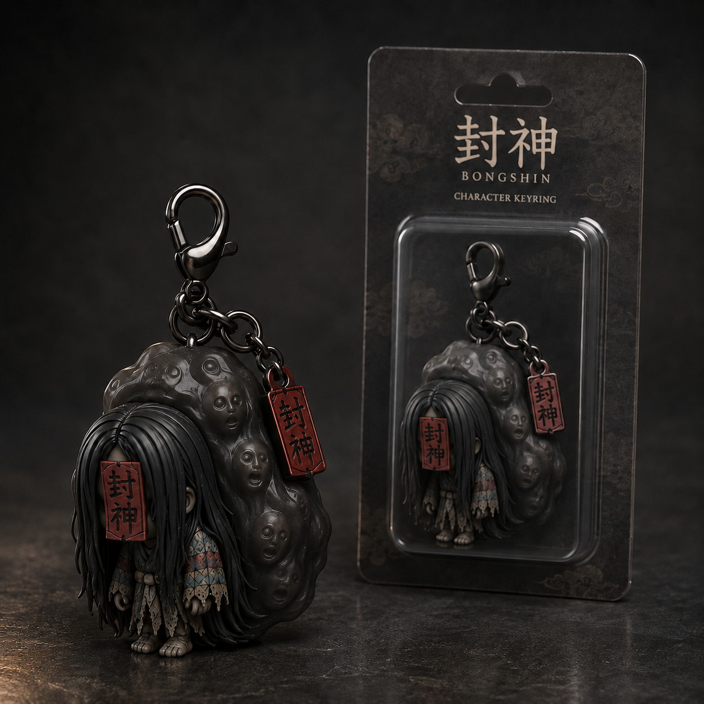
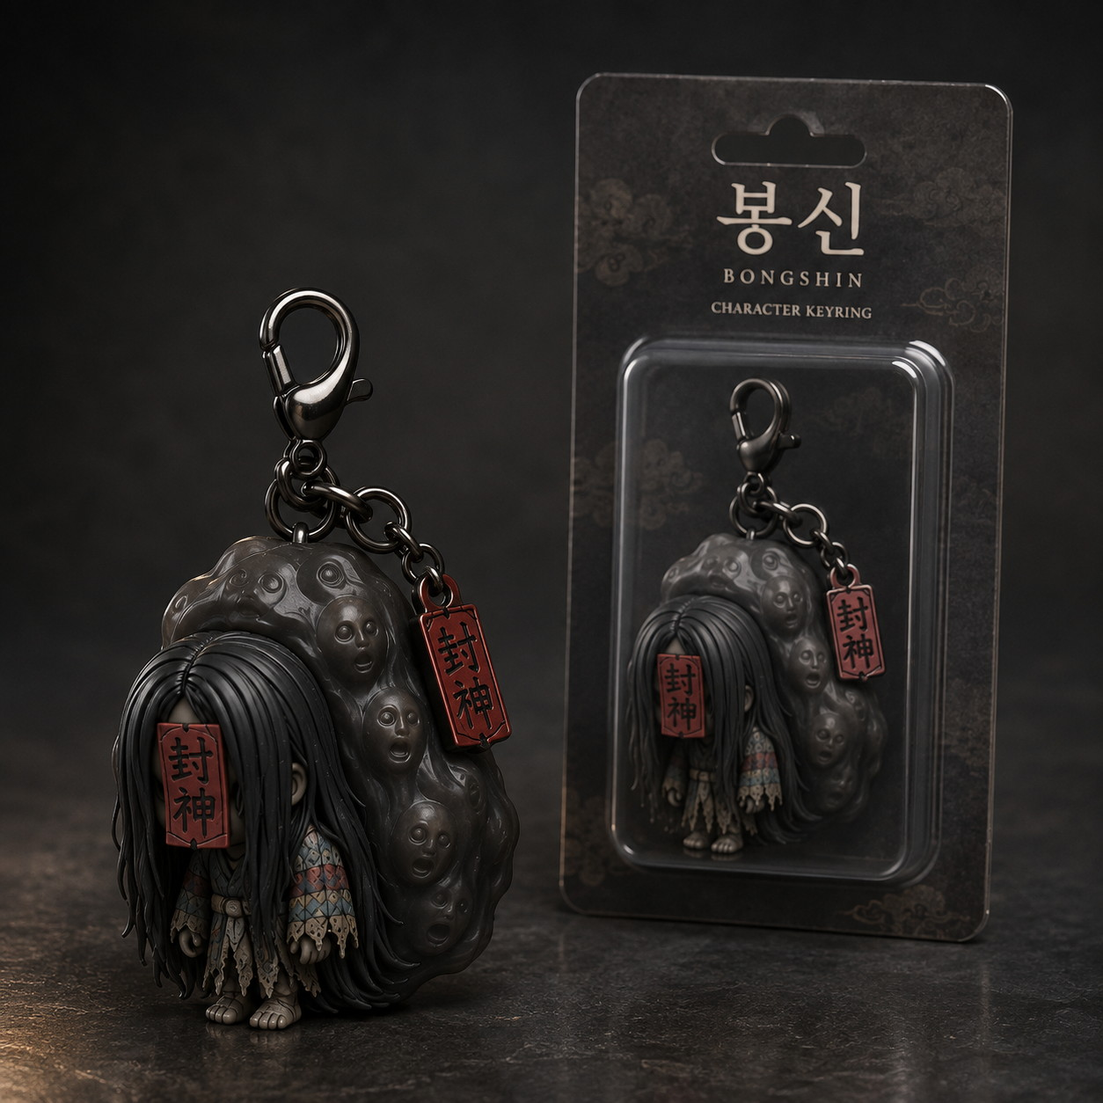
13 IP EXTENSION
머천다이징 — 실루엣만으로 식별되는 캐릭터
확장 근거
· 부적 · 색동 · 원혼 덩어리 세 요소가 축소 모형에서도 유지된다
· 얼굴이 없어 배우 초상권과 무관하게 상품화할 수 있다
· 키링, 피규어, 아크릴 순으로 전개한다
· 티저 공개 시점부터 선판매가 가능하다
封神(한자)과 봉신(국문) 패키지를 함께 준비해 한국 · 일본 동시 유통에 대응한다.
赫血 KAKKETSU · 「그것」 封神 컨셉 레퍼런스
14

Slide 16
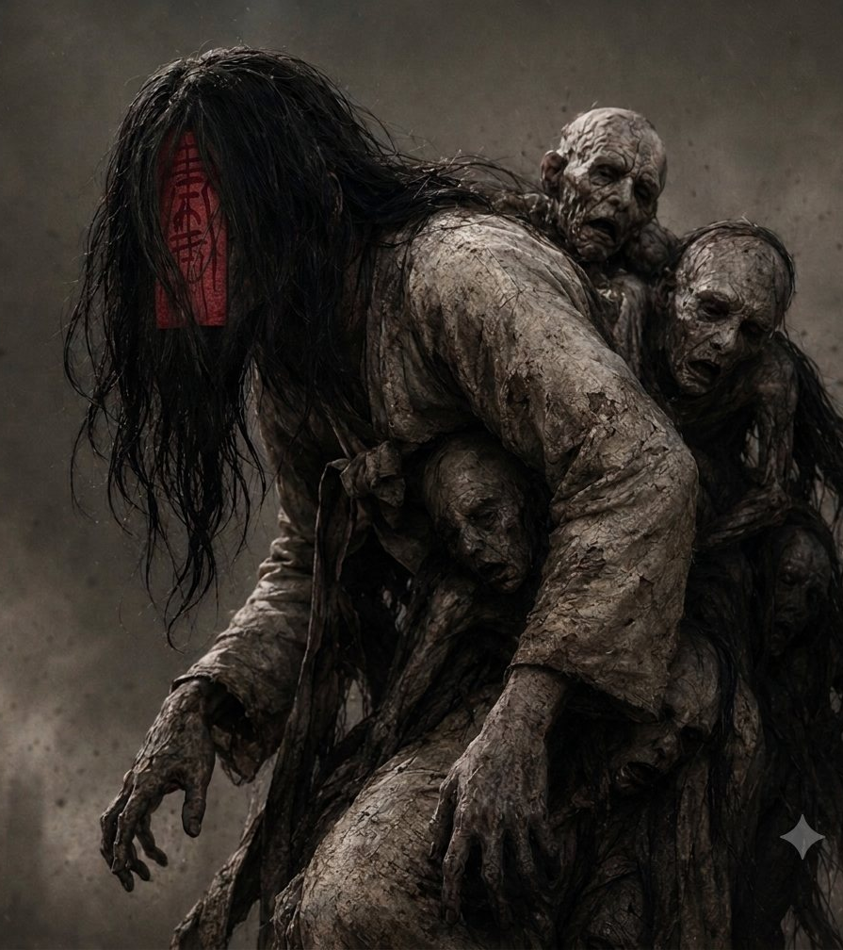
“저주는 사라진 것이 아니다. 다만, 형태를 바꿨을 뿐이다.”
赫血 KAKKETSU · 각혈
「그것」 封神 · 봉신 — 컨셉 레퍼런스
각본 · 감독 한동하
제작 WALLAH PROJECT × SUPERNOVA STUDIOS
赫血 KAKKETSU · 「그것」 封神 컨셉 레퍼런스
15

